Slide 1
実践スキル強化
ＰＭ１０ケ条
設計１０ケ条
設計ベースライン、バイブルはあるか？
ＰＪ運営バイブルはあるか？
標準化の決定者はＰＭ
インフラ、ＡＰ基盤、運用も状況ではなく
概要を把握すること
会議開催とヒアリングではなく、判断し手を打つ
一歩先の行動、対策・実行・評価を繰り返す
成果物の品質は自分の目で確かめる
品質管理は集計ではなく分析して改善すること
ＣＳ＝戦わない、ではない
コミュニケーションは成り立っているか
出したものは責任を持つ
（常にＮＥＣブランドを背負ってる）
性能要件を満たすＵＩ／ＤＢ設計か？
運用要件を満たすＪＯＢ設計か？
ＤＢの正規化は十分か？
機能間、サブ間連携は？
移行設計、過渡期連携は？
目的と機能にGAP、過不足は無いか
処理設計の粒度は妥当か？
バッチＳＴＥＰ分割は妥当か？
業務処理の共通化・部品化は妥当か？
障害処理、リラン対応
Notes:
【五味HBメッセージ】
・中計合宿で木下ＢＵ長より、幹部に説明した１０ヶ条です。
・本頁と次頁は、必ずＰＪ計画書の添付して下さい。
【レビューアの皆様へ】
・レビューアは、この１０ヶ条が実践出来ているか、徹底してチェックしてください。
もし実施できていない点があれば、ＰＭ（ＰＪリーダ）の実務の中で具体的に指導して下さい。
・ＰＪメンバや発注先にも共有できていることを確認して下さい。

Slide 2
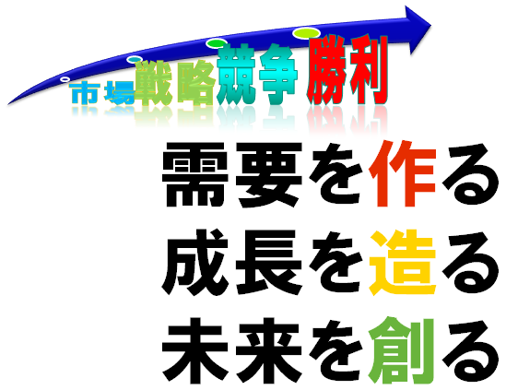
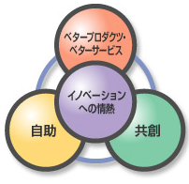
ＳＥ像
技術を価値に！ ～技術力とビジネスマインド～
ＮＥＣプライドと使命感を持ち行動する
基本を徹底し、ルールを遵守する
個人を磨き、組織を動かし仕事をする
論理的＋スピードと誠意を持って対応する
常に、戦う備えをする
Notes:
【レビューアの皆様へ】
・ＰＪは計画通りに本番をむかえること以外に、「要員育成計画」はどう考えているか、「我々の価値は何か」、
もっとも基本的なことを聞きだして、確認して下さい。

Slide 3
作業実施時の心得5カ条
お客様の視点で考え、組み立て、行動する！
作業ミスは、お客様の事業運営に直結する！
全ての環境はお客様の資産！
作業は必ず承認・報告、 資産は一人で持ち歩かない！
どんな緊急事態でも
手順書/指差し/2人で確認/エビデンス！
報・連・相
社会人としての基本と、相手に伝わる伝え方！

